Slide 1
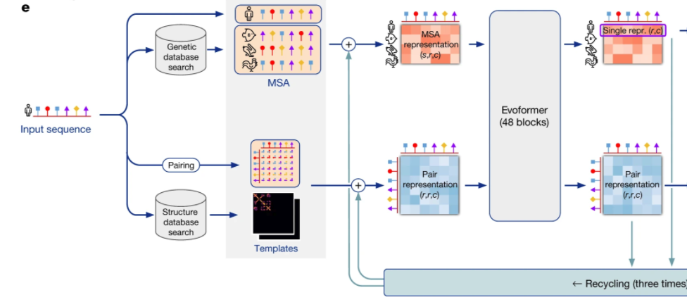
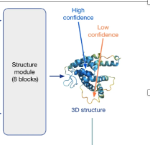
Sequence to EC number
IR
EC number
Autoencoder to train structure-> IR
Structure -> IR-> EC number
IR
IR
EC number

Slide 2
Sequence to EC number
Autoencoder to train structure-> IR
EC number
IR
IR

